Slide 1
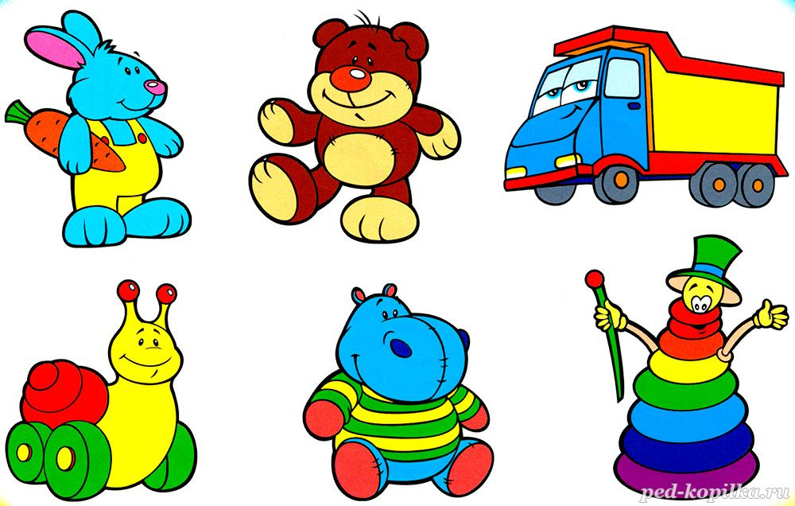
Игры и игрушки для детей дошкольного возраста
Подготовила: педагог-психолог Литвяк Л.А.

Slide 2
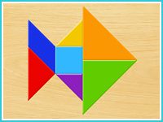
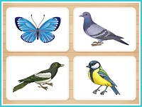
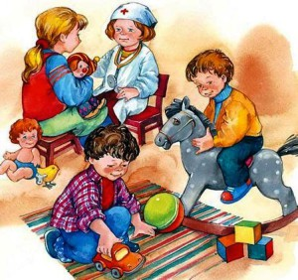
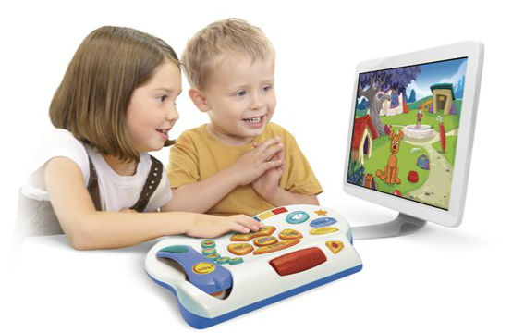
Игры для детей дошкольного возраста

Slide 3
1. Дидактические игры для дошкольников (примеры)
1. Игра «Собери снеговика». В игре используются шары разной величины (можно заменить плоскостными изображениями). Взрослый предлагает ребёнку рассмотреть выложенные перед ними детали, потрогать их, прижать друг к другу. Затем показать малышу готового снеговика. Обращает внимание на то, что снеговик состоит из шаров разных размеров: внизу - большой, дальше - средний, наверху - самый маленький. Предлагает ребёнку собрать из шаров такого же.

Slide 4
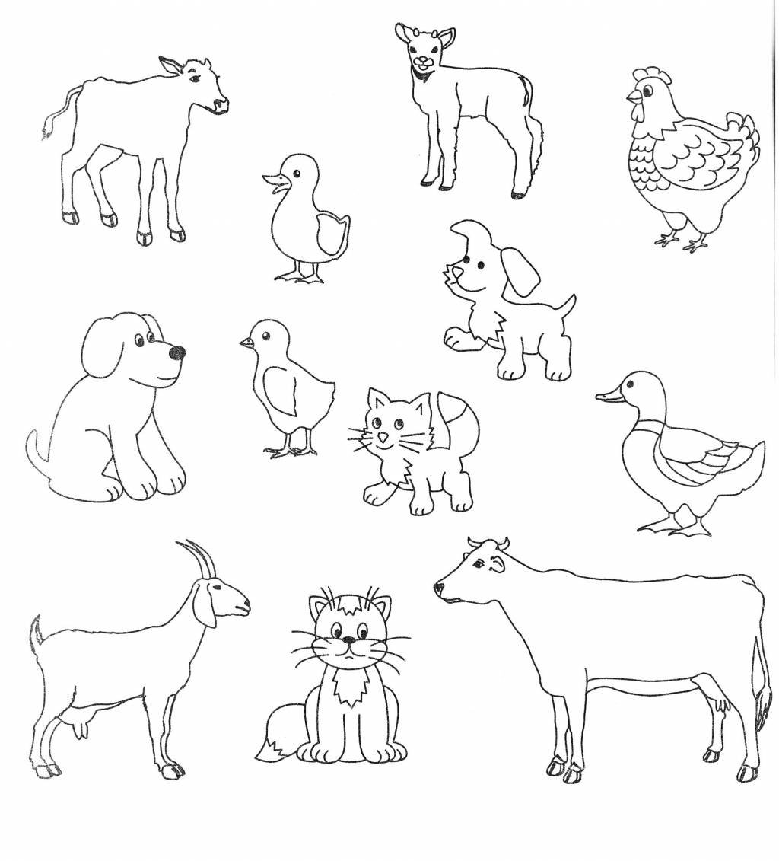
2.Игра «Найди детеныша для мамы». Взрослый объясняет ребенку, что детеныши убежали от своих мам и заблудились. Встревоженные мамы поехали на машине их искать. Сначала поехала мама-корова. Какого детеныша она заберет с собой? (ребенок выбирает из предложенных картинок нужную).

Slide 5
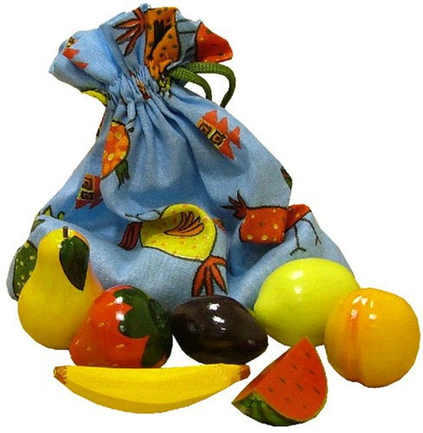
3. Игра «Чудесный мешочек». Взрослый говорит: «Сейчас мы поиграем. Тот кого я вызову, должен отгадать, что я положу в мешочек. Маша, посмотри внимательно на те предметы, которые лежат на столе. Запомнила? А теперь отвернись! Я положу игрушку в мешочек, а ты потом отгадаешь, что я положила. Опусти руку в мешочек. Что там лежит? (Ответ ребёнка). Ты правильно назвала предмет». Так могут вызываться и другие дети. В порядке усложнения игры предлагается другое правило: в мешочек кладут несколько игрушек. Никто из детей не знает о них. Вызванный ребёнок, опустив руку в мешочек и нащупав одну из игрушек, рассказывает о ней. Мешочек откроется, если дети по описанию узнают игрушку.

Slide 6
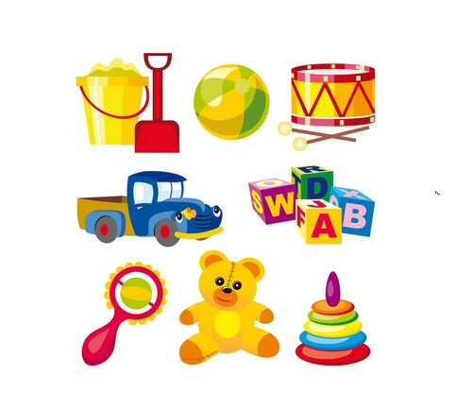
4. Игра на развитие речи. На обозрение выставляются 3-4 знакомые игрушки. Взрослый сообщает: он обрисует игрушку, а задача играющих, прослушать и назвать этот предмет.

Slide 7
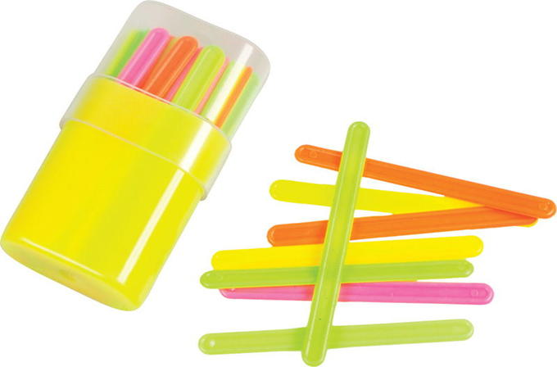
5. Дидактическая игра по математике. Ребенку предлагают составить: 2 равных треугольника из 5 палочек; 2 равных квадрата из 7 палочек; 3 равных треугольника из 7 палочек и т.д.

Slide 8
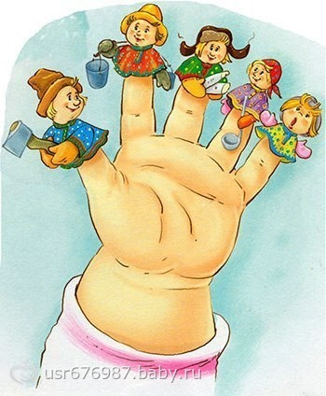
2. Пальчиковые игры для дошкольников (примеры)
1. Игра «Моя семья». Поочередное сгибание пальцев, начиная с большого. По окончании покрутить кулачком: этот пальчик - дедушка, этот пальчик - бабушка, этот пальчик - папочка, этот пальчик - мамочка, этот пальчик - я, вот и вся моя семья!

Slide 9
2. Игра «Компот».

Slide 10
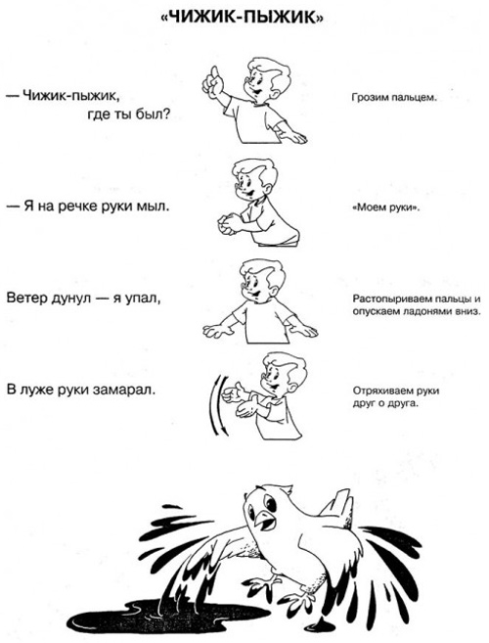
3. Игра «Чижик-пыжик».

Slide 11
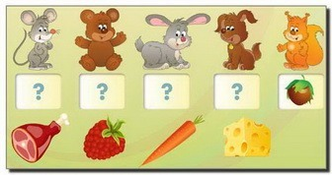
3. Развивающие игры для дошкольников (примеры)
1. Игра «Кто чем питается». Ребенок рассматривает животных и определяет, чем они питаются. Подбирает нужные картинки.

Slide 12
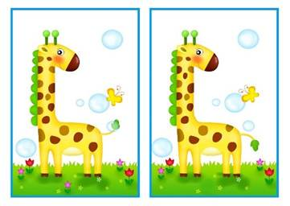
2. Игра «Найди отличия».

Slide 13
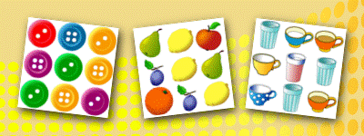
3. Игра на развитие внимания. Ребенок находит одинаковые пуговицы, фрукты и т.д. Соединяет их линиями.

Slide 14
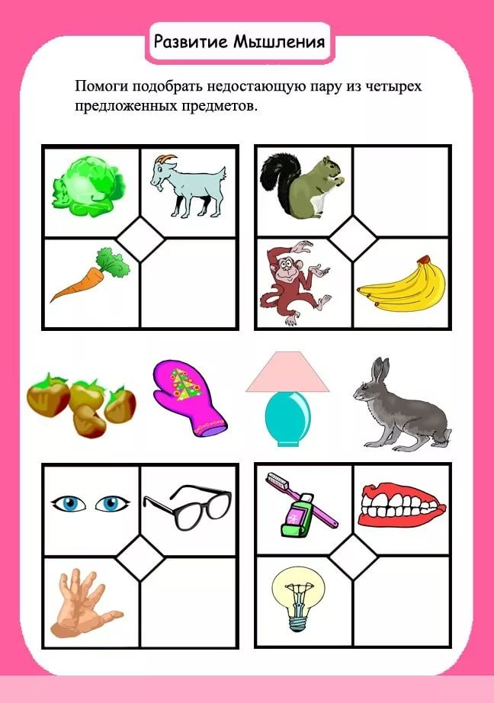
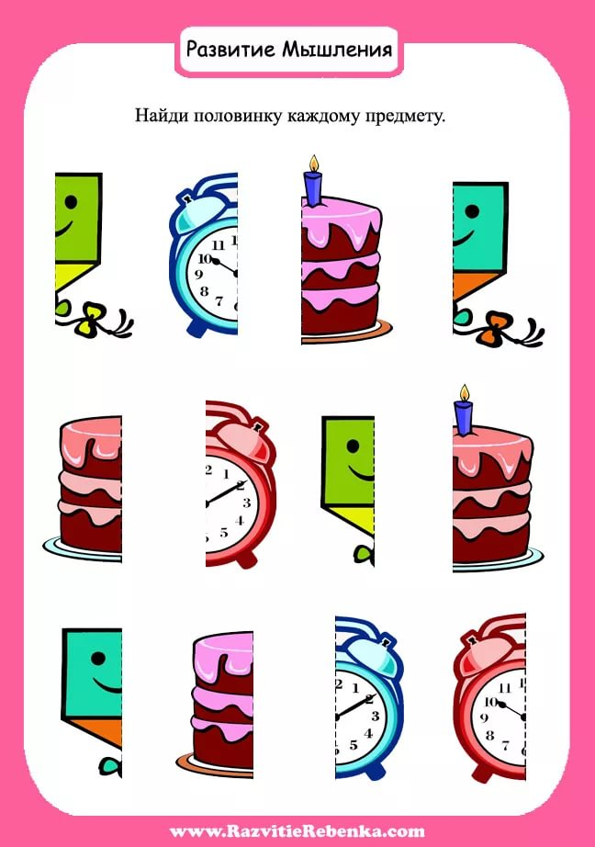
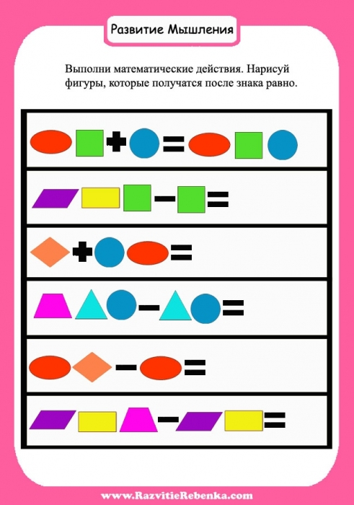
4. Игры на развитие мышления.

Slide 15
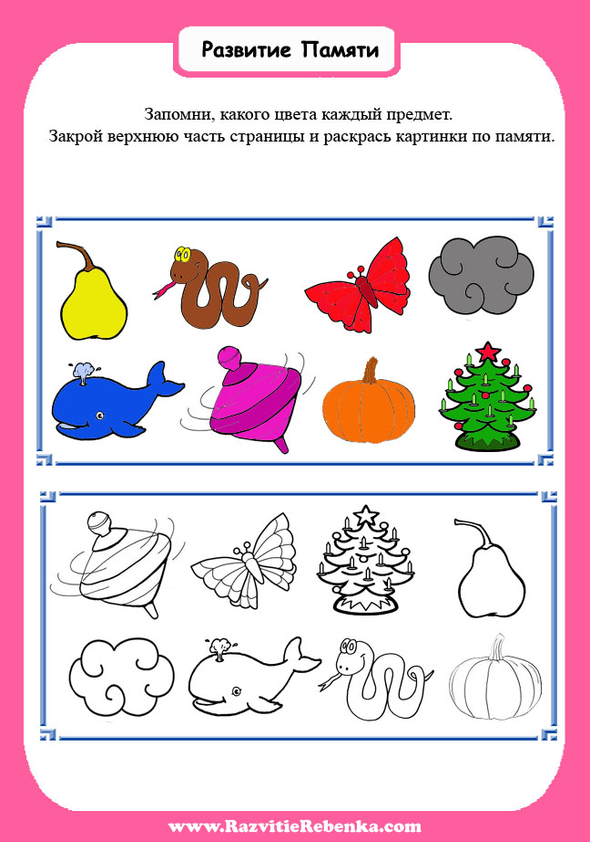
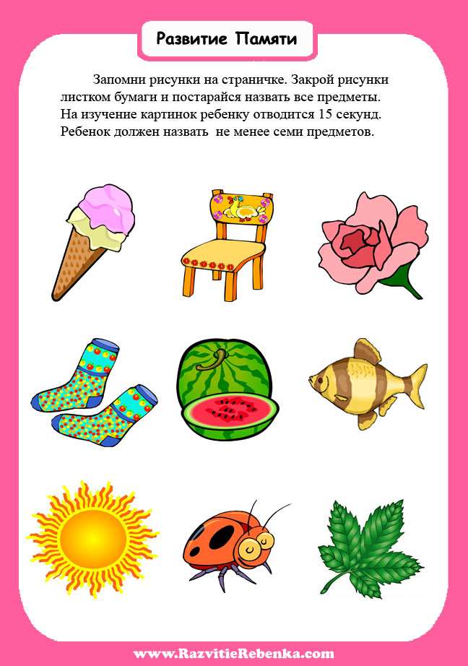
5. Игры на развитие памяти.

Slide 16
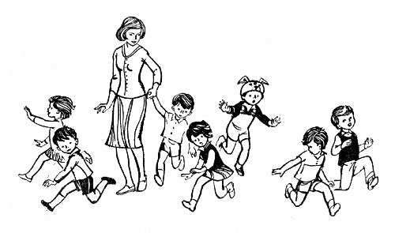
4. Подвижные игры для дошкольников (примеры)
1. Игра «Лохматый пес». «Вот лежит лохматый пёс. В лапы свой, уткнувши нос. Тихо-смирно он лежит, То ли дремлет, то ли спит. Подойдём к нему, разбудим. И посмотрим, что-то будет.

Slide 17
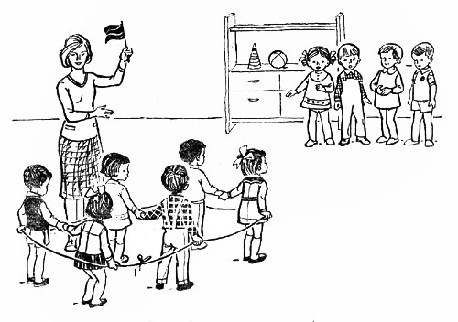
2. Игра «Бегите ко мне!». Дети берут флажок понравившегося цвета. У педагога флажки всех цветов. Взрослый показывает 1 флажок и говорит: «Бегите ко мне!». К нему подбегают только те дети, у которых флажки совпадают по цвету.

Slide 18
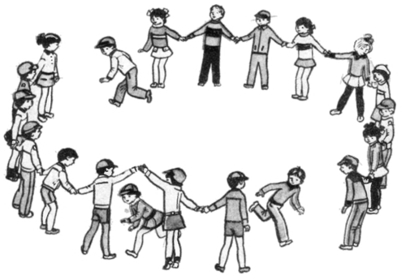
3. Подвижная игра «Мыши и кот». Дети водят хоровод, в середине «спит» кот. Мыши водят хоровод. На лежанке дремлет кот. Тише, мыши, не шумите, Кота Ваську не будите. Как проснётся Васька кот. Разобьёт наш хоровод. Кот просыпается, ловит мышей. Мыши убегают в домики.

Slide 19
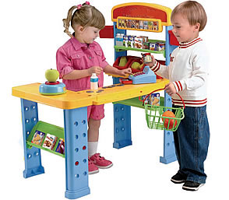
5. Сюжетно-ролевые игры для дошкольников (примеры)
1. Игра «Магазин». Все продукты на ветрине: Чай, конфеты, колбаса. Разбегаются глаза. Подходите, покупайте, Деньги в кассу отдавайте.

Slide 20
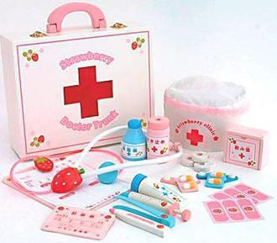
2. Игра «больница». Всегда внимательно, с любовью. Наш доктор лечит вас, ребят. Когда поправит вам здоровье - Он больше всех бывает рад.

Slide 21
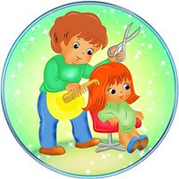
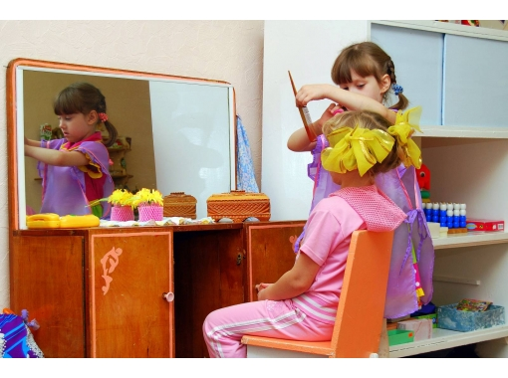
3. Игра «Парикмахерская».

Slide 22
6. Компьютерные игры для дошкольников (примеры)
1. Игра «Тело человека». Внимательно посмотри на свои ручки - на каждой из них ты увидишь по пять пальцев. И у каждого пальчика как на правой, так и на левой руке есть своё собственное название: большой палец, указательный, средний, безымянный и мизинец. Сыграй в познавательную дидактическую игру для детей "Пальчики" и проверь свои знания! Перед тобой будут поочередно появляться то левая, то правая рука, и тебе будет необходимо отвечать на вопрос, где находится тот или иной палец. Сделать это очень легко - просто нажми на нужный пальчик и переходи к следующему заданию, которых в игре целых десять!

Slide 23
2. Игра «Холодное-горячее». В нашей игре для самых маленьких "Холодное-горячее" тебе предстоит определить, какой из двух предметов холоднее или горячее. Наверняка многие уровни ты пройдёшь без труда, а над другими придётся хорошо подумать. И помни, что умение определять температуру, не прикасаясь к предметам, очень важно в повседневной жизни: например, это поможет тебе не обжечься горячим чаем или не простудиться от холодной воды!

Slide 24
3. Игра «Ближе-дальше». Посмотри на свои ручки: видишь, как они близко? Ты можешь дотронуться руками до своего личика! А теперь выгляни в окошко и посмотри на солнышко: оно так далеко, что до него невозможно дотянуться. Так же и все предметы, которые нас окружают, находятся на разном расстоянии от нас и друг от друга. В этой развивающей игре для самых маленьких с помощью простых, но интересных заданий ты познакомишься с такими понятиями, как "ближе-дальше". В каждом из семи уровней тебе предстоит определить, какой из двух изображённых на картинке предметов ближе к нам, а какой дальше. Отмечай правильный ответ с помощью мышки и не бойся ошибиться, ведь в случае ошибки ты всегда сможешь выбрать другой вариант и перейти к следующему заданию!

Slide 25
4. Игра для девочек «Принцесса». Сегодня у принцессы Софии очень важное и радостное событие: вечером она отправится на свой первый бал! И, конечно же, ей хочется быть там самой красивой и яркой. Помоги Софии собраться на праздник в нашей игре для девочек! Подбери для неё роскошное бальное платье и различные аксессуары и украшения, придай волосам и глазам нужный оттенок, выбери праздничную причёску. На балу принцессе Софии обязательно понадобятся перчатки, маленькая сумочка и веер, подходящие к выбранному тобой платью. И не забудь про корону и ожерелье, без которых не выйдет в свет ни одна принцесса! Видишь, какой нарядной и красивой стала принцесса София? Она очень рада, что ты подобрала для неё такой чудесный наряд!

Slide 26
5. Познавательная игра «Животные». Перед тобой расположен барабан, разделённый на 10 секторов, на которых нарисованы различные звери или птицы. Наше волшебное колесо крутится, словно в настоящей игре "Поле чудес", и каждый раз выпадает какой-либо сектор. Тебе нужно угадать, каким является животное рядом со стрелочкой: диким или домашним, а затем выбрать правильный ответ с помощью мышки. Обрати внимание, что для домашних животных нужно выбирать картинку с домиком, а для диких, соответственно, с лесом. Игра будет пройдена, когда ты определишь тип каждого животного, расположенного на барабане!

Slide 27
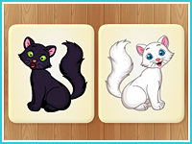
6. Игра на логику и мышление «Противоположности». На игровом поле находятся восемь карточек с изображёнными на них людьми, животными, предметами и явлениями. В каждом уровне игры тебе необходимо найти картинки, противоположные по какому-либо признаку и объединить их в пары. Конечно, все ребята знают, что, например, белый цвет - противоположность чёрному, а день - ночи. Но сможешь ли ты справиться с более сложными заданиями? Отыщешь ли ты противоположность быстрому зайчику или воздушному шарику? Проверь, хорошо ли ты знаком со свойствами различных предметов, ведь именно эти знания помогут тебе пройти игру без ошибок!

Slide 28
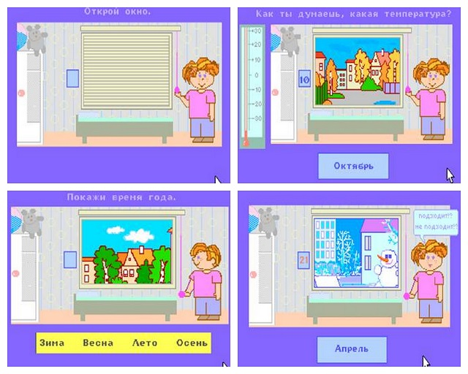
Игра для детей с ограниченными возможностями здоровья «Мир за твоим окном».

Slide 29
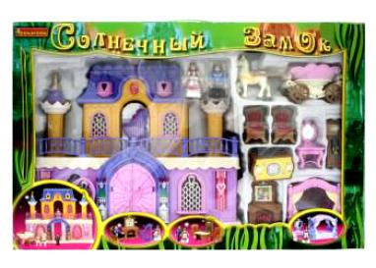
Игра для детей с ограниченными возможностями здоровья «Солнечный замок».

Slide 30
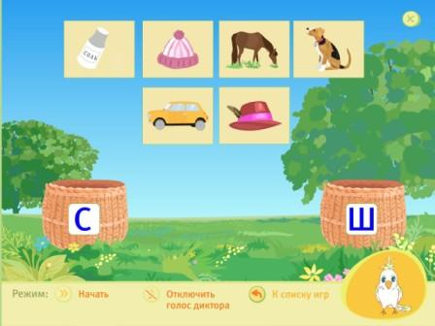
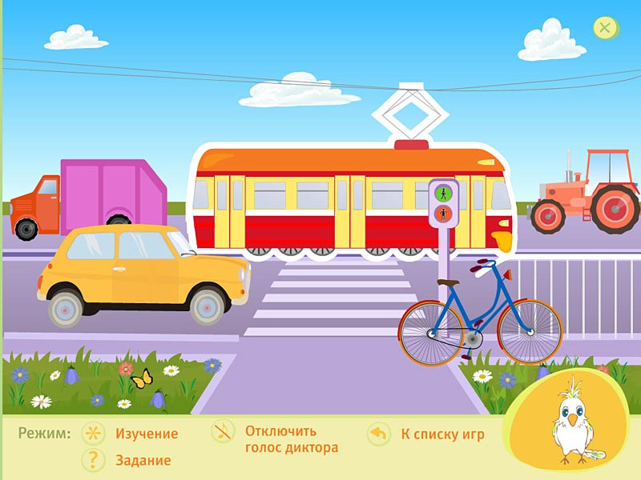
Игра для детей с ограниченными возможностями здоровья «Учимся говорить правильно».

Slide 31
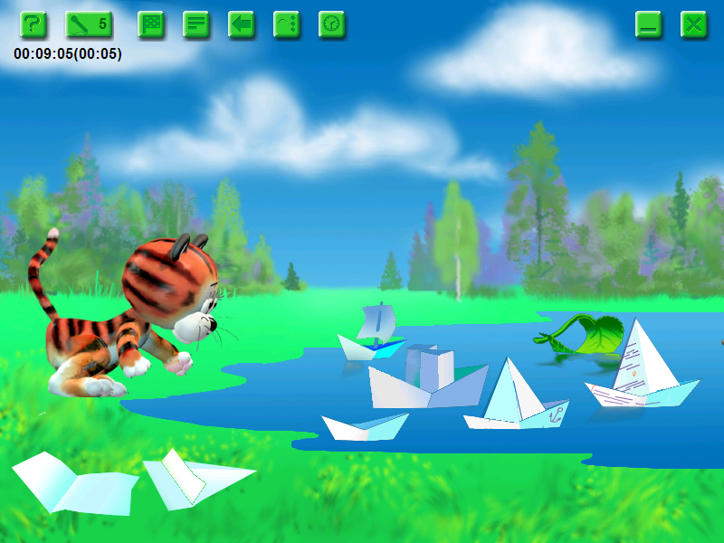
Игра для детей с ограниченными возможностями здоровья «Игры для Тигры».

Slide 32
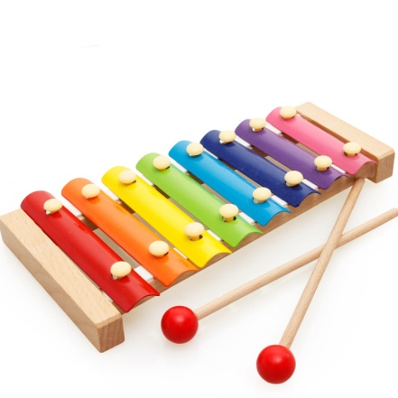
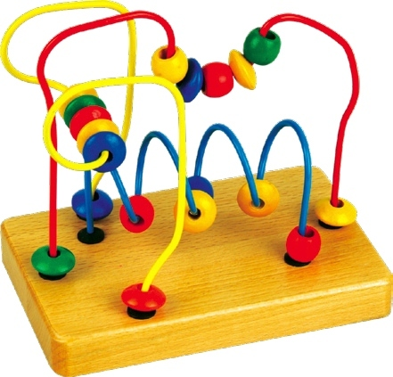
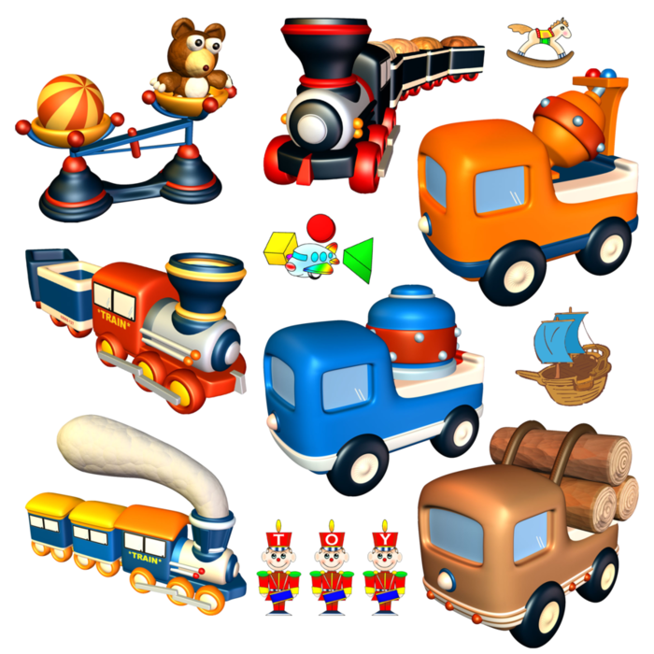
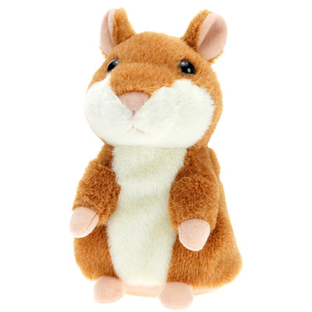
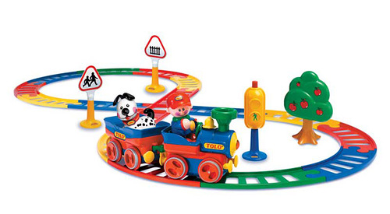
Игрушки для детей дошкольного возраста

Slide 33
Значение игрушки
Игрушка – неизменный спутник ребенка с первых дней рождения. Игрушка – предмет забавы, развлечения, радости, и то же время она – важнейшее средство психического развития дошкольника. Не было случайных игрушек, все они активно готовили детей к жизни, развивали их физически и духовно, соответственно возрасту.
Игрушка, несмотря на свои высокие дидактические свойства и художественно-образные достоинства, сама по себе, без активного участия взрослого, не может воспитывать ребенка. Благодаря воспитанию, в частности средствами игрушек, у ребенка формируются способы действий с предметами, знание назначения этих предметов. Игрушка в этом процессе приобретает огромное педагогическое значение.

Slide 34
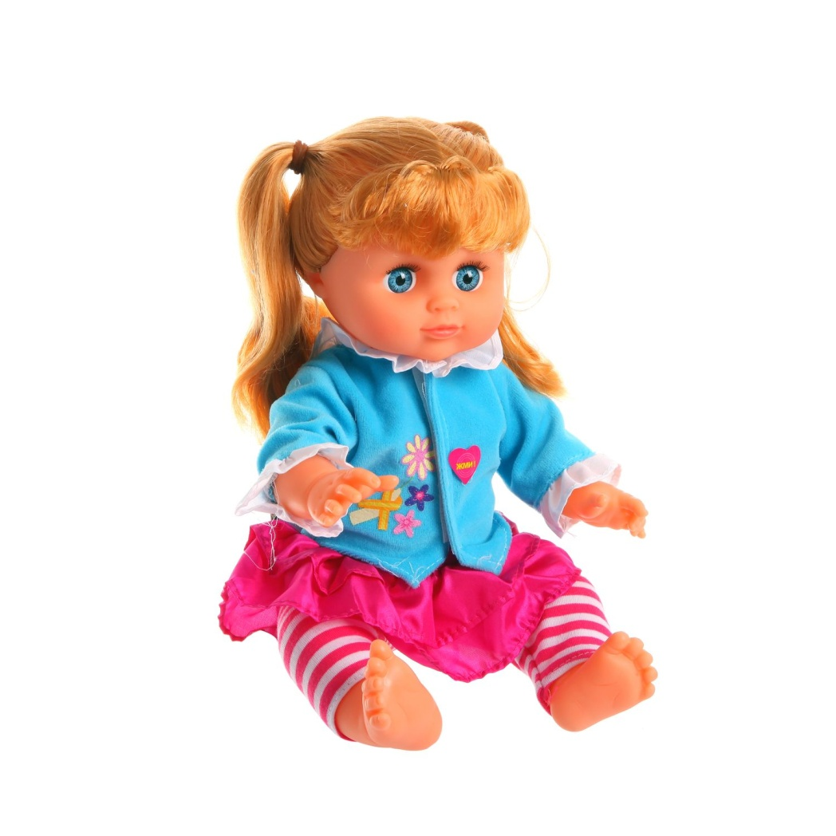
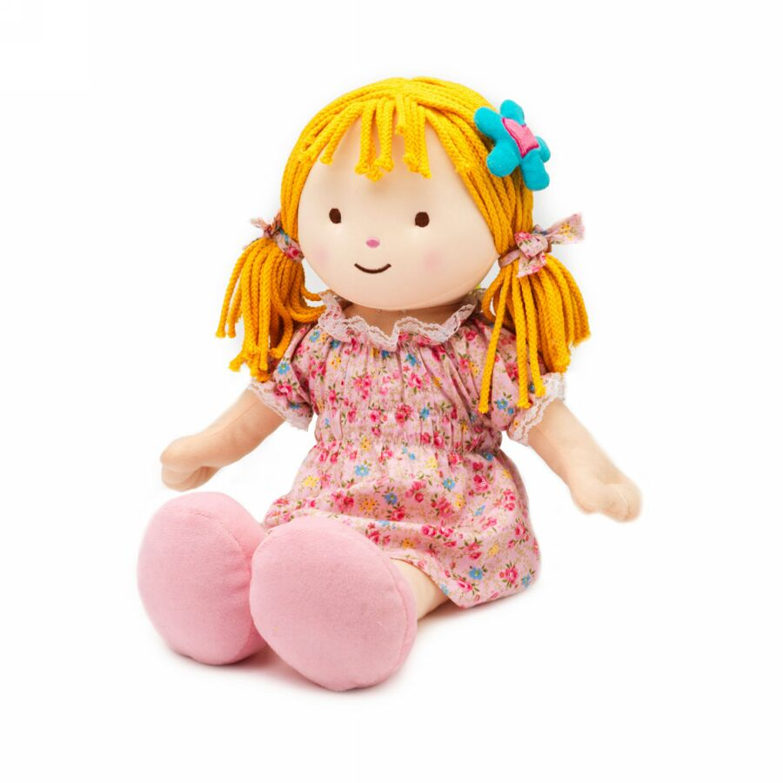
1. Образные игрушки
Среди образных игрушек особое место занимает кукла – самая древняя и наиболее популярная игрушка.

Slide 35
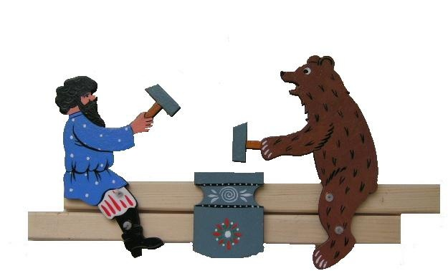
2. Игрушки-забавы
Игрушки-забавы развивают чувство юмора и любознательность, поддерживают доброе настроение, побуждают детей к изучению их устройства, принципа действия

Slide 36
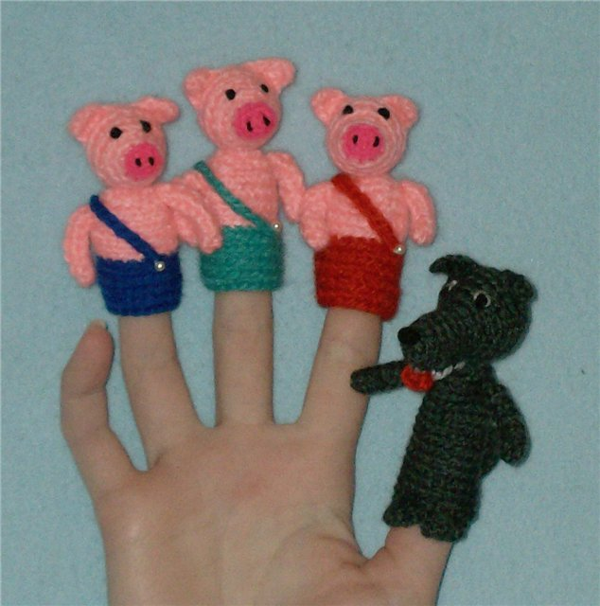
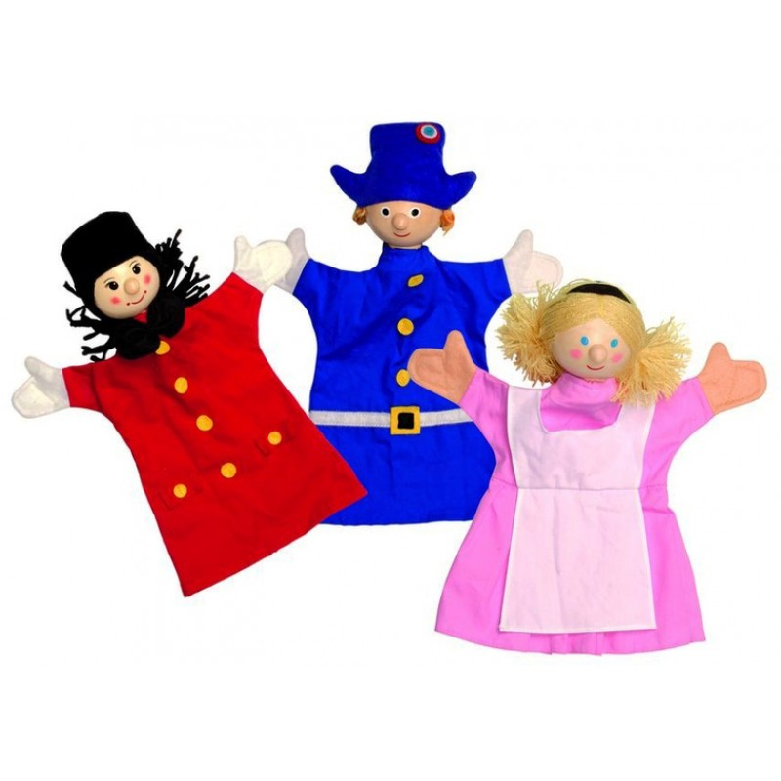
3. Театрализованные игрушки
К ним относятся игрушки: куклы перчаточные, пальчиковые («бибабо»), фигурки персонажей для настольных театров, фигурки и элементы декораций по сюжетам широко известных и любимых детьми сказок и, наконец, элементы костюмов для игры – драматизации, где участвуют сами дети.

Slide 37
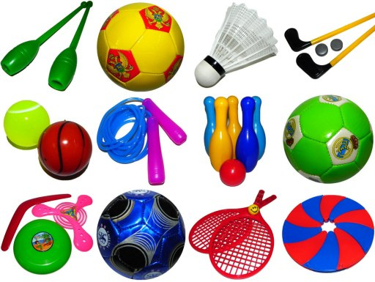
4. Спортивные игрушки
Большую роль в развитии движений у дошкольников играют спортивно-моторные игрушки. Такие как мячи, скакалки, обручи, каталки и другие.

Slide 38
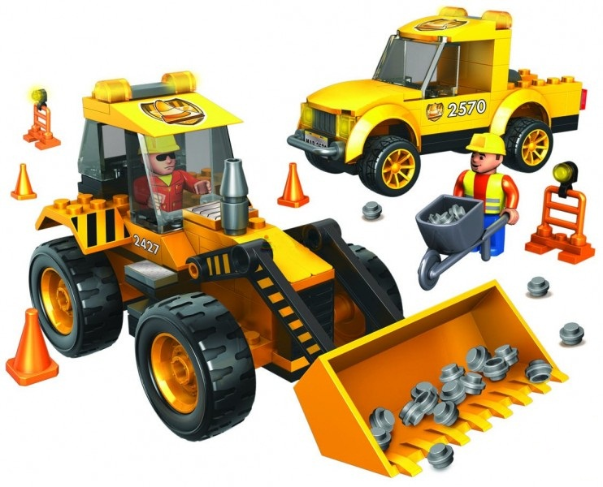
5. Технические игрушки
В дошкольном возрасте технические игрушки могут иметь большое значение для формирования умственных способностей, необходимых для любой деятельности человека. Кроме того, средствами технических игрушек можно развивать некоторые специальные способности к техническому конструированию и изобретательству.

Slide 39
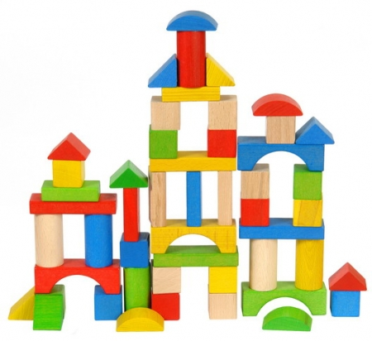
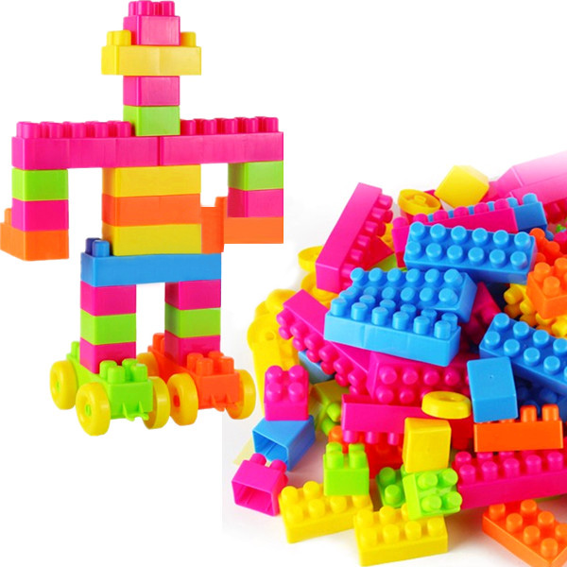
6. Строительные игрушки
Строительные и конструктивные материалы рассчитаны на детское конструирование, техническое изобретательство. В «строительные игры» можно играть бесконечно.

Slide 40
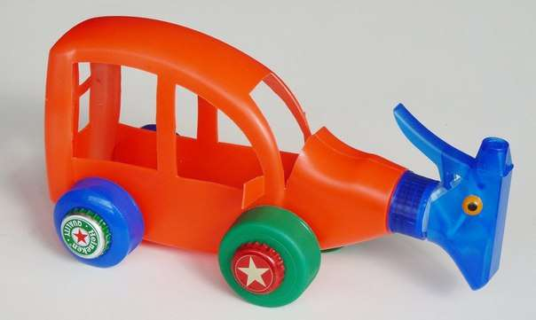
7. Игрушки-самоделки
Изготовление таких игрушек формирует у дошкольника умение создавать и воплощать замысел, стимулирует творчество, позволяет познавать свойства материала, формирует общественные мотивы поведения. Игрушки-самоделки – это предмет гордости и способ самовыражения ребенка.

Slide 41
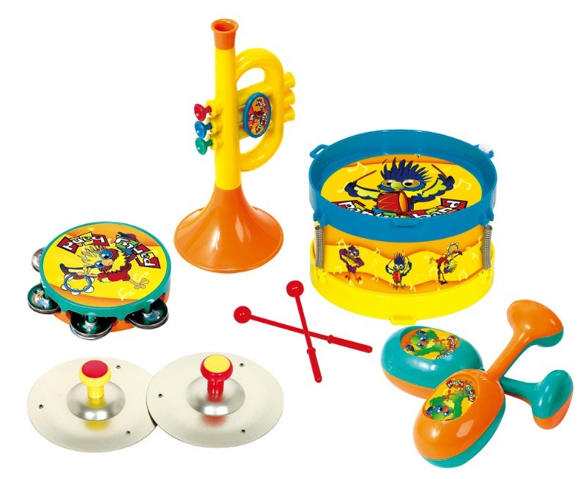
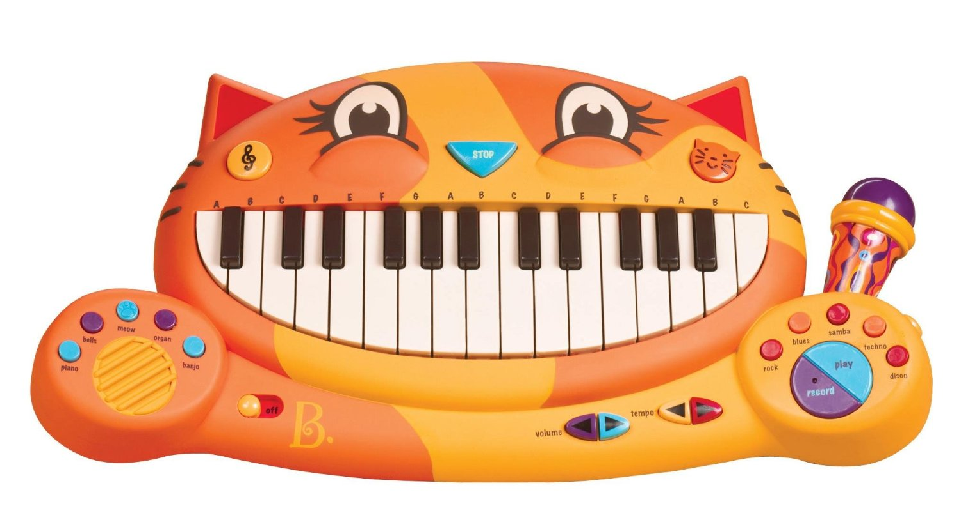
8.Музыкальные игрушки
К этим игрушкам относят разнообразные имитаторы музыкальных инструментов, а также озвученные игрушки. Музыкальные игрушки отлично подходят для интересного времяпрепровождения и эстетического воспитания.

Slide 42
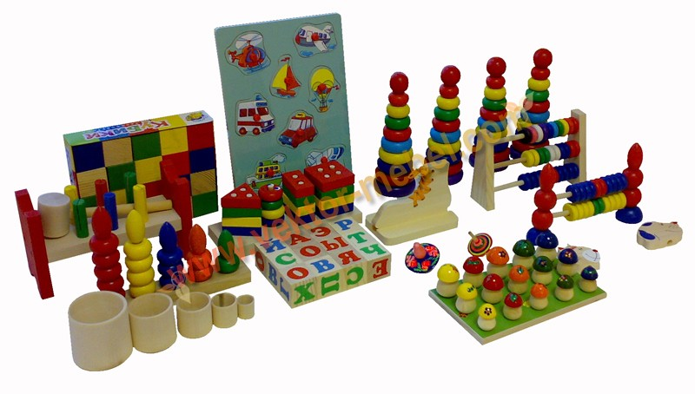
9. Дидактические игрушки
Развивающий, воспитательный, обучающий потенциал дидактической игрушки издавна привлекал внимание и высоко оценивался учёными. Многие научные и практические работники по дошкольному образованию (Ф.Н. Блехер, А.И. Сорокина, Е.И. Удальцова, Е.А. Флёрина, Е.И. Тихеева и др.) внесли огромный вклад в разработку теории дидактических игр

Slide 43
10. Игрушки-пазлы
Пазлы - это отличная развивающая игрушка. Дети активно конструируют в игре, самостоятельно создают какие-то фигуры или вещи, строят что-то по просьбе взрослых без наличного образца. Тем самым они познают внутреннюю логику и связи предметов, что способствует формированию и развитию образного мышления.

Slide 44
11. Резиновые игрушки
Ценным свойством резины является и то, что она водо- и воздухонепроницаема, по этой причине из нее изготовляют большое количество игрушек для игры на воде и обучения плаванию. Отсутствие острых углов и заусенцев делает резиновые игрушки совершенно безопасными для детей.
Резиновые игрушки имеют различное педагогическое и возрастное назначение. Большинство этих игрушек знакомит детей с животным миром (фигурки различных зверей, птиц, рыб) и используется для сюжетных творческих игр. Такие игрушки приучают детей ценить и любить животных и птиц, считать их своими друзьями.

Slide 45
12. Игрушки из глины
Эти игрушки изготовляют из глины, а затем обжигают до камневидного состояния для придания им прочности.

Slide 46
13. Мягкие игрушки
Мягкая игрушка — детская игрушка из искусственного меха, ткани и набивного материала.

Slide 47
14. Сенсорные игрушки
Сенсорные игрушки созданы для того, чтобы развивать ощущения малыша: зрение, слух, его тактильные ощущения.

Slide 48
15. Надувные игрушки
Надувные игрушки изготовляют из резиновой смеси, которую после каландрирования разрезают на листы и раскраивают по шаблону. Из двух заготовленных пластин формуют заготовку игрушки. Такие игрушки предназначены для игр на воде.

Slide 49
16. Книжки-игрушки
Книжка-игрушка представляет собой своеобразное синтетическое явление, совмещая в себе и книгу, и игру.

Slide 50
17. Маскарадно-елочные игрушки
Они связаны с празднованием Нового года. Они напоминают чем-то тот или иной персонаж (хвост, клюв, ушки), но этого достаточно, чтобы дети игра­ли — жили в образе.

Slide 51
Классификация игрушек по возрасту детей
По возрастному назначению подразделяют для детей возрастных групп:
- для детей ясельного возраста - до 3 лет;
- для детей дошкольного возраста - от 3 до 7 лет;
- для детей школьного возраста - от 7 до 17 лет.

Slide 52
Значение игрушки в развитии дошкольника
Из множества вещей, окружающих ребенка, для него важнее всего игрушка. Именно в ней отражаются впечатления о мире, имеющие большое влияние на дальнейшую жизнь ребенка, его характер.
Игрушка – одно из важных средств воспитания и обучения. Она должна развивать познавательные способности, воображение; помогать освоиться в мире взрослых; формировать у ребенка любовь к труду, любознательность, наблюдательность, воспитывать художественный вкус ребенка, побуждать его к творчеству.

Slide 53
Спасибо за внимание!!!

